Slide 1







한국 문화유산 RAG 기반 지식 안내 서비스
한국민족문화대백과사전 기반의 신뢰할 수 있는 검색·답변 시스템
SKN 33기 3차 프로젝트

Slide 2


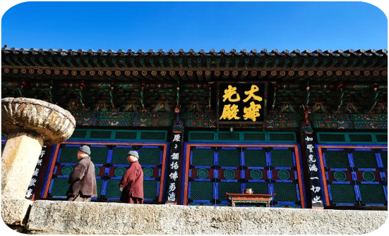
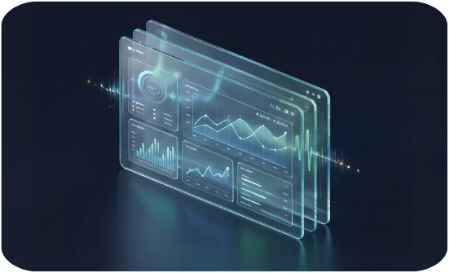




프로젝트 소개
서비스 개요
핵심 기능
핵심 목표
한국 문화·역사 질문에 대해 검색 문서를 근거로 답변합니다.
원문 출처를 함께 제공해 답변의 근거를 확인할 수 있습니다.
자연어 질문과 설명 수준을 입력합니다.
- 검색 문서 기반 답변 생성
- 원문 출처 표시
- 근거 부족 시 답변 거절
자연스러운 답변을 넘어 신뢰할 수 있는 문서를 찾고, 근거와 함께 답변하는 AI 서비스를 구현합니다.

Slide 3



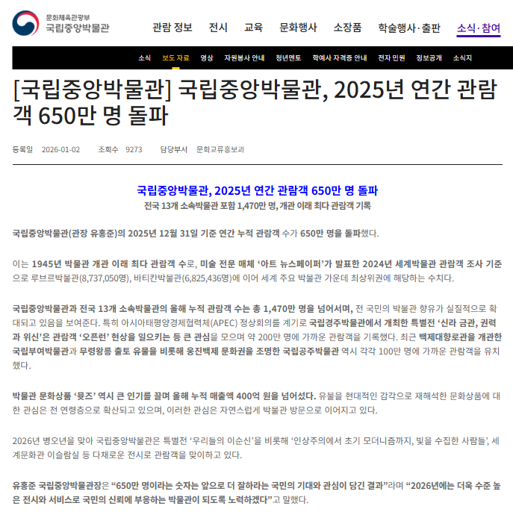
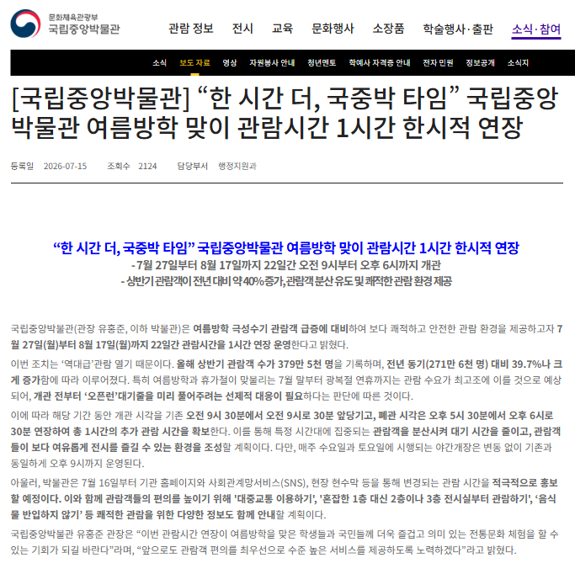

2026년 상반기 관람객 전년 동기 대비 + 39.7%
주제 선정 계기
최근 한국 전통문화와 박물관 콘텐츠에 대한 대중의 관심 증가
2025년 연간 관람객
2026년 상반기 관람객
650만 명
379.5만 명
2025년 연간 관람객
개관 이래 역대 최다
2026년 상반기 관람객
전년 동기 대비 +39.7%
박물관 문화상품 ‘뮷즈’
매출 400억 원 돌파
관람객 증가로 여름방학
관람시간 1시간 연장
출처: 국립중앙박물관, 2026
출처: 국립중앙박물관, 2026
단순히 문화유산을 관람하는 것을 넘어, 전통문화를 하나의 콘텐츠로 즐기고 탐색하는 흐름이 확대되고 있습니다.
높아진 문화유산에 대한 관심을, 신뢰할 수 있는 지식 탐색 경험으로 연결하고자 했습니다.
Notes:
[Sources]
- 국립중앙박물관, 「국립중앙박물관, 2025년 연간 관람객 650만 명 돌파」, 2026-01-02. 사용자 제공 스크린샷.
- 국립중앙박물관, 「한 시간 더, 국중박 타임」 국립중앙박물관 여름방학 맞이 관람시간 1시간 한시적 연장, 2026-07-15. 사용자 제공 스크린샷.

Slide 4
출처: 국립중앙박물관, 「2026년 상반기 관람객 현황」, 2026

Slide 5


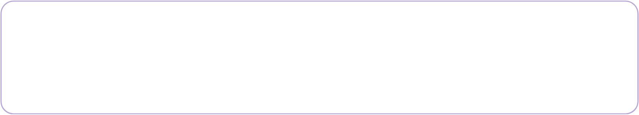






해결하려는 문제와 사용자
일반 LLM의 한계
일반 LLM은 자연스러운 답변을 만들지만 출처 확인이 어렵습니다.
- 허위정보를 자연스럽게 생성할 수 있음 GPT 질문, 답변의 근거 부재 -> 양질의 근거 제공
- 문서 기반 근거의 유무 확인이 어려움
RAG가 필요한 이유와 주요 사용자
한국 문화와 역사에 관심 있는 일반 사용자, 학생 및 학습자를 대상으로 합니다.
어렵고 긴 백과사전 내용을 쉽게 이해할 수 있도록 검색 근거와 함께 제공합니다.

Slide 6















RAG 시스템 아키텍처
데이터 정제·메타데이터
임베딩·벡터 저장
하이브리드 검색
근거 확인·답변 생성
백과사전 데이터를 정제하고 메타데이터를 구성한 뒤 청킹합니다.
OpenAI text-embedding-3-small로 임베딩하고 Pinecone에 저장합니다.
Dense Search와 BM25를 결합하고 RRF 기반으로 검색 결과를 통합합니다.
검색 문서의 근거가 충분한지 판단합니다.
충분하면 답변과 원문 출처를 제공하고, 부족하면 답변을 거절합니다.

Slide 7








데이터 선정 및 전처리
데이터 출처
수집 규모
한국학중앙연구원의 한국민족문화대백과사전을 사용했습니다.
홈페이지 보여주기
수집 성공 문서 75,835건
실제 사용 문서 75,820건
청킹 결과
메타데이터
최종 생성 청크는 179,028개입니다.
문서 구조와 메타데이터를 활용해 검색 기반으로 전처리했습니다.
EID, 문서 제목, 원문 URL, 카테고리, 시대, 자료 유형, 수정 시점, Section, Chunk ID

Slide 8






Chunking 전략 및 최적화
최대 크기 1,500자
문단 경계 유지
정의와 본문을 분리하고 문단 경계를 유지합니다.
초기 기준은 최대 1,500자입니다.
약 80.3%의 문서가 1,500자 이하입니다.
현재 설정이 데이터 분포를 반영하는지 확인했습니다.
장문 예시 단문 예시
데이터 분포 그래프 HTML 파일 찾기
오버랩 200자
조건별 성능 비교
데이터 분포 분석 결과:
- 중앙값 약 769자
- 75% 지점 약 1,292자
- 90% 지점 약 2,283자
1,000/150, 1,500/200, 2,000/200, 1,500/0 조건을 동일 평가 세트로 비교합니다.
PINECONE 데이터 보여주기

Slide 9



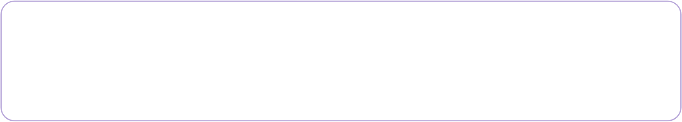


Dense Search의 문제점 발견
발견된 문제 사례
‘종묘는 어떤 곳인가요?’에서 1위 결과가 ‘중앙종묘㈜’로 반환되었습니다. ‘향원정’ 질문에서도 정답 문서가 3위에 머물렀습니다.
문제 분석과 개선 가설
Dense Search는 의미 유사도에는 강하지만 고유명사와 정확한 키워드 일치에는 취약합니다. BM25를 결합해 두 방식의 장점을 보완합니다.

Slide 10











Dense vs BM25 vs Hybrid Retrieval 성능 비교
평가 조건
Dense
BM25
Hybrid
Dev Question 25개, Top K 3, Candidate K 10, RRF 기반 하이브리드로 평가했습니다.
Hit@1 0.76 · Hit@3 0.88 · MRR 0.800 · 0.601초
Hit@1 0.20 · Hit@3 0.32 · MRR 0.260 · 0.442초
Hit@1 0.76 유지, Hit@3 0.92, MRR 0.820으로 개선되었습니다. 평균 검색시간은 1.043초입니다.
그래프식

Slide 11
방식 차이에 따른 답변

Slide 12
프롬프트

Slide 13
스트림릿
난이도별 답변 - 원문(출처)
답변과정
공정 견학
평가 결과
관련 키워드** - 키워드 이동

Slide 14
서비스 존재 의의

Slide 15








현재 한계와 Trade-off
검색 속도와 평가 데이터
Hybrid 평균 검색시간은 1.043초로 Dense의 0.601초보다 약 0.44초 느립니다. Dev Set 25개와 Regression Test 5개로는 일반화에 제약이 있습니다.
Retrieval과 Generation의 분리
검색 결과가 정확해도 LLM 답변이 항상 정확한 것은 아닙니다. Retrieval과 Generation을 분리해 평가해야 합니다.

Slide 16






단기 개선 계획
1. Retrieval 평가
2. Chunking 비교 실험
3. 검색 실패 사례 분석
4. Retriever 추가 개선
별도 Holdout Question Set으로 최종 Retriever 성능을 검증합니다.
Chunk Size, Overlap, 문단 기반 조건별 성능을 비교합니다.
고유명사·유사 명칭·복합 질문·시간 조건으로 실패를 분류합니다.
Title Matching, Metadata Filtering, Reranking, Query Rewriting을 적용합니다.

Slide 17






장기 개선 목표
최신성 검증과 Fine-tuning을 강화해, 검색을 잘하는 RAG에서 신뢰할 수 있는 RAG 서비스로 발전시킵니다.
- 질문의 시간 조건 탐지 → 문서 lastModifiedTime 확인 → 시점 비교
- 근거가 부족하면 답변을 거절하는 행동 강화
- 평가 지표: Retrieval Hit@K, MRR, Grounding·Citation 정확도, 거절 정확도, 응답 시간, 비용
최종적으로 검색된 문서가 실제 답변 근거로 적절한지까지 판단하는 시스템을 목표로 합니다.

